Slide 1
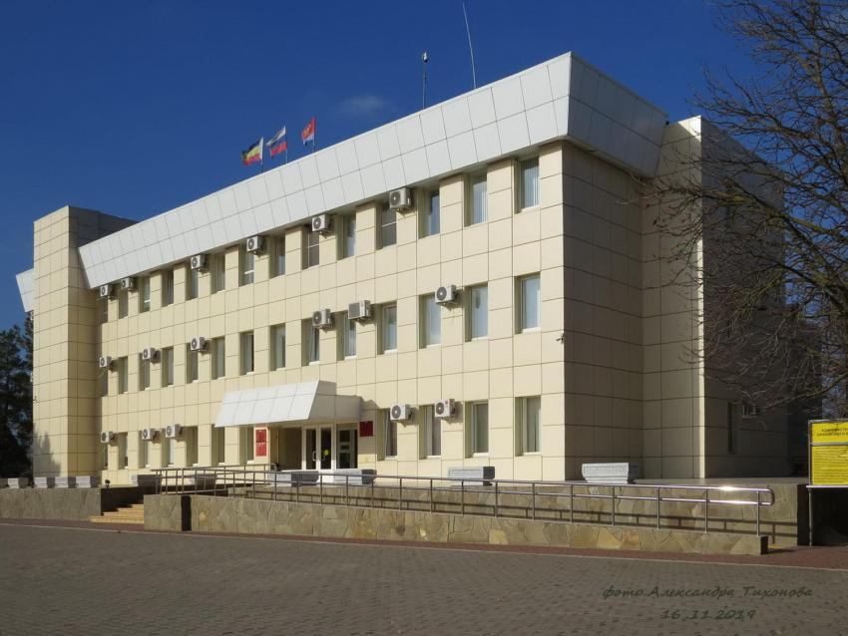
Финансовый отдел Администрации Орловского района
ИСПОЛНЕНИЕ БЮДЖЕТА ОРЛОВСКОГО РАЙОНА
ЗА 2021 год

Slide 2
СОДЕРЖАНИЕ:
3
5
7
8
9
11
17
28
33
38
79
90
91
105
Основные подходы к исполнению бюджета Орловского района
Основные характеристики местного и консолидированного бюджета за 2021 год Исполнение бюджета по доходам
налоговые и неналоговые доходы безвозмездные поступления
Исполнение по расходам бюджета
здравоохранение
жилищно-коммунальное хозяйство
дорожное хозяйство
образование
культура
физическая культура и спорт социальная политика
Межбюджетные отношения

Slide 3
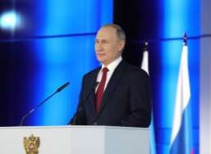
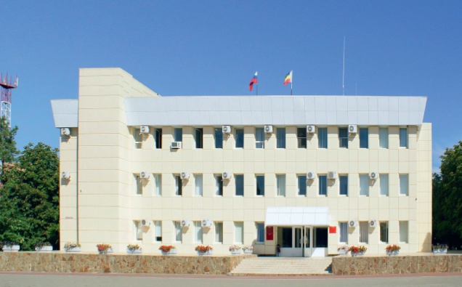
ИСПОЛНЕНИЕ БЮДЕТА ОРЛОВСКОГО РАЙОНА ЗА 2021 ГОД ОСУЩЕСТВЛЯЛОСЬ НА ОСНОВЕ:
3
Положений Национальных
послания проектов
Президента Федеральному Собранию, определяющих бюджетную политику
Основных направлений
Бюджетной и налоговой
политики Орловского района
Плана
Первоочередных мероприятий по обеспечению социальной стабильности и устойчивого
развития экономики
в Орловском районе в условиях распространения коронавирусной инфекции
Муниципальных
программ Орловского района

Slide 4
ОСНОВНЫЕ НАПРАВЛЕНИЯ БЮДЖЕТНОЙ И НАЛОГОВОЙ
ПОЛИТИКИ ОРЛОВСКОГО РАЙОНА В 2021 ГОДУ
4
ОБЕСПЕЧЕНИЕ СБАЛАНСИРОВАННОСТИ БЮДЖЕТА
РЕАЛИЗАЦИЯ НАЦИОНАЛЬНЫХ ПРОЕКТОВ,
«МАЙСКИХ» УКАЗОВ
ПРЕЗИДЕНТА
СОЦИАЛЬНАЯ ПОДДЕРЖКА ГРАЖДАН
ОБЕСПЕЧЕНИЕ ПЕРВООЧЕРЕДНЫХ РАСХОДОВ БЮДЖЕТА
ПОДДЕРЖКА
ОБЕСПЕЧЕНИЕ ИНВЕСТИЦИОННЫХ
^{ПРЕДПРИНИМАТЕЛЬСКОЙ И} РАСХОДОВ НА РАЗВИТИЕ СОЦИАЛЬНОЙ
ИНВЕСТИЦИОННОЙ
АКТИВНОСТИ
И ИНЖЕНЕРНОЙ ИНФРАСТРУКТУРЫ
МОНИТОРИНГ СОБИРАЕМОСТИ НАЛОГОВ
ФИНАНСОВАЯ ПОДДЕРЖКА МЕСТНЫХ БЮДЖЕТОВ
СОБЛЮДЕНИЕ ВЗВЕШЕННОЙ ДОЛГОВОЙ ПОЛИТИКИ

Slide 5
ОСНОВНЫЕ ХАРАКТЕРИСТИКИ
БЮДЖЕТА ОРЛОВСКОГО РАЙОНА за 2021 год
млн. руб.
Плановые бюджетные назначения
% исполнения
Динамика к 2020 году, %
Исполнено
ДОХОДЫ
1384,2
1440,7
104,1
110,1
из них:
БЕЗВОЗМЕЗДНЫЕ ПОСТУПЛЕНИЯ
1141,0
1128,7
98,9
107,2
РАСХОДЫ
1434,4
1401,7
97,7
111,0
ДЕФИЦИТ-ПРОФИЦИТ+
-50,2
+39,0
-
-
Notes:
4

Slide 6
ОСНОВНЫЕ ХАРАКТЕРИСТИКИ
КОНСОЛИДИРОВАННОГО БЮДЖЕТА за 2021 год
млн руб.
Плановые бюджетные назначения
% исполнения
Динамика к 2020 году, %
Исполнено
ДОХОДЫ
1455,8
1538,1
105,7
106,5
из них:
БЕЗВОЗМЕЗДНЫЕ ПОСТУПЛЕНИЯ
1143,4
1131,0
98,9
101,4
РАСХОДЫ
1524,6
1485,7
97,5
106,8
ДЕФИЦИТ -
ПРОФИЦИТ+
-68,8
52,4
-
-

Slide 7
ДИНАМИКА СОБСТВЕННЫХ ДОХОДОВ КОНСОЛИДИРОВАННОГО БЮДЖЕТА ОРЛОВСКОГО РАЙОНА
млн. рублей
23,8%
*в сопоставимых условиях 2021 года
Notes:
новый

Slide 8
СТРУКТУРА СОБСТВЕННЫХ ДОХОДОВ
БЮДЖЕТА ОРЛОВСКОГО РАЙОНА
ПО ИТОГАМ 2021 ГОДА
66,5 млн. рублей
Единый сельскохозяйственный налог
140,1 млн.рублей
Налог на доходы физических лиц
312,1 млн.
РУБЛЕЙ
28,3 млн рублей
Транспортный налог
15,0 млн. рублей
26,3 млн рублей
УСН+ЕНВД+патентная система
Неналоговые доходы
7,5 млн. рублей
28,4 млн рублей
Иные налоговые доходы
Акцизы

Slide 9
БЕЗВОЗМЕЗДНЫЕ ПОСТУПЛЕНИЯ
ИЗ ОБЛАСТНОГО БЮДЖЕТА
Исполнение бюджета Орловского района
за 2020 год
Исполнение бюджета Орловского района за 2021 год
1055,0
млн руб.
1130,8
млн руб.
дотации
дотации
субсидии
субсидии
субвенции
субвенции
иные межбюджетные трансферты
иные межбюджетные трансферты
Notes:
18

Slide 10
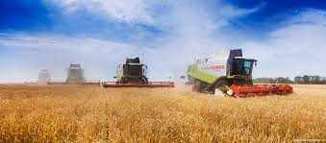
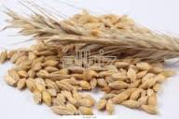
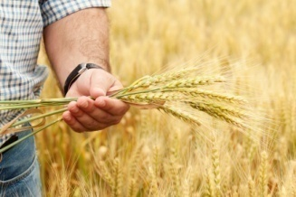
КРУПНЕЙШИЕ НАЛОГОПЛАТЕЛЬЩИКИ ОРЛОВСКОГО РАЙОНА
ОАО «Корммаш»
ОАО «Молочный завод»Орловский
ОАО «Хлебокомбинат»
.
ЗАО «Орловская мельница»
Сельхозтоваропроизводители

Slide 11
Структура расходов бюджета Орловского района в 2021 году 1 401 731,5тыс. рублей
тыс. рублей
Социальная сфера –
1 161 070,4 тыс. рублей или 82,8 %

Slide 12
Расходы на реализацию национальных проектов в 2020 году
Человеческий капитал
Демография
УКАЗ ПРЕЗИДЕНТА РОССИИ
ОТ 07.05.2018 № 204
«О НАЦИОНАЛЬНЫХ ЦЕЛЯХ
И СТРАТЕГИЧЕСКИХ ЗАДАЧАХ РАЗВИТИЯ РОССИЙСКОЙ ФЕДЕРАЦИИ НА ПЕРИОД
ДО 2024 ГОДА»
86676,2тыс. руб.
Культура
4776,5тыс.руб.
Комфортная среда для жизни
Млн.рублей
Жилье и городская среда
88,4
12086,5 тыс.руб.
103,5
11,6
Notes:
5

Slide 13
Расходы бюджета Орловского района в 2021 году
7 органов власти 261 работник органов местного самоуправления
Содержание аппарата муниципального управления
145,2 млн. рублей
Финансовое обеспечение муниципальных учреждений
36 муниципальных учреждений
591,8
млн
рублей
Меры социальной поддержки отдельных категорий граждан, включая обеспечение жильем
более 12,5 тыс. граждан и семей
371,0 млн рублей
Расходы на субсидии на иные цели муниципальным учреждениям
145,9 млн рублей
36 муниципальных учреждений
Notes:
13

Slide 14
Расходы бюджета Орловского района на повышение оплаты труда в 2021 году
15589,5
тыс. рублей
10965,1
тыс. рублей
Сохранение соотношения целевых показателей заработной платы работников бюджетной сферы, установленных Указами Президента Российской Федерации
2012 года
1474,0
тыс рублей
Индексация заработной платы «неуказных» категорий работников бюджетной сферы
с 1 октября 2020 года
На 3,0 %
3150,4
тыс рублей
Увеличение минимального размера оплаты труда
с 1 января 2021 года
до 12 792 рублей
Notes:
14

Slide 15
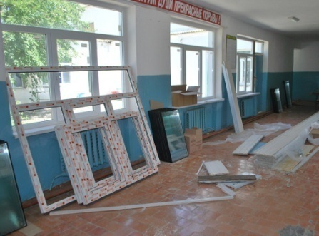
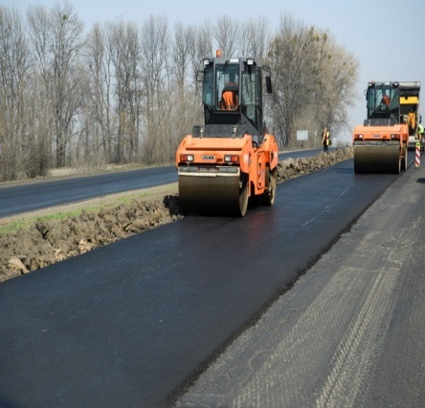
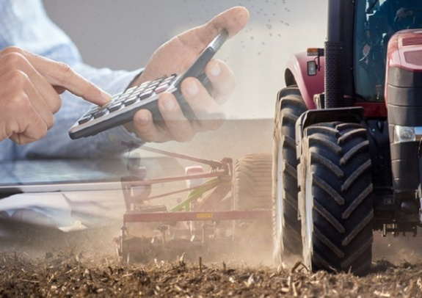
«Бюджет развития» Орловского района в 2021 году
0,8 %
21,1 %
тыс. рублей
21,6 %
Строительство и реконструкция муниципальных объектов – 1139,4
56,5 %
140091,3тыс рублей
Дорожное хозяйство (строительство, реконструкция, капитальный ремонт дорог, разработка проектно-сметной документации) -29610,5
Приобретение основных средств – 79188,7
Капитальный ремонт – 30152,7
Notes:
68

Slide 16
Обеспечение жильем жителей Орловского района
в 2021 году
11198,1 тыс. рублей
6
человек
Обеспечение жилыми помещениями детей-сирот и детей, оставшихся без попечения родителей
7342,5тыс. рублей
3 семей
Обеспечение жильем молодых семей
3855,6 тыс. рублей
Обеспечение жильем ветеранов Великой Отечественной войны
1941-1945 годов,
ветеранов боевых действий, инвалидов
1 человек
Notes:
новый

Slide 17
Структура и динамика расходов бюджета Орловского района по разделу «Здравоохранение» в 2020-2021 годах
2020
год
2021 год
2021 год - 52194,9 тыс. рублей
Стационарная медицинская помощь
57276,4 тыс. рубле
16977,6 тыс. рублей
Амбулаторная помощь
5307,6 тыс. рублей
7388,7
тыс. рублей
Скорая медицинская помощь
137,7 тыс. рублей
9,0 тыс. рублей
24211,2 тыс. рублей
27819,6
тыс. рублей
Другие вопросы в области здравоохранения
Notes:
новый

Slide 18
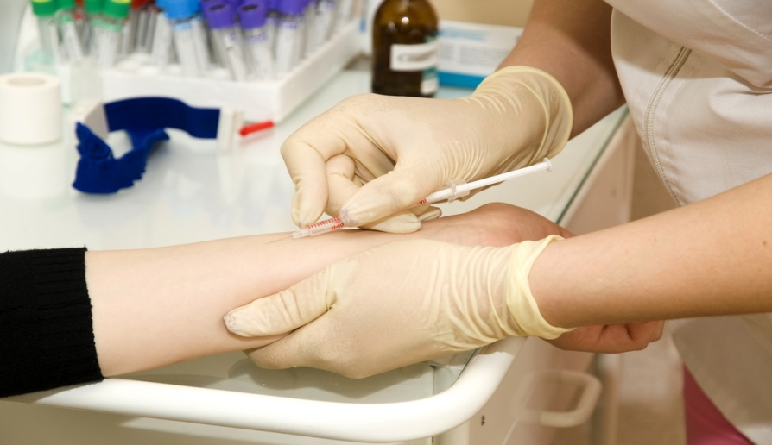
На мероприятия по обеспечению ранней диагностики и профилактики развития тяжелых заболеваний и выплаты студентам
На разработки проектно-сметной документации было направлено
2255,3 тыс.рублей
133,1
тыс.рублей

Slide 19
.
Выборочный капитальный ремонт (КДЛ) и детского отделения 858,9 тыс.рублей
Выборочный капитальный ремонт 5-ти этажного корпуса (отмостка)
2852,1 тыс.рублей

Slide 20
.
Приобретение маммографа 11799,0 тыс.рублей
Приобретение
флюорографа
6425,7 тыс.рублей

Slide 21
.
Приобретение кислородных баллонов, концентратов кислорода
и ГСМ для доставки
2399,5 тыс.рублей

Slide 22
.
Капитальный ремонт кровли врачебной амбулатории п.Красноармейский
976,9 тыс.рублей
Выборочный капитальный ремонт ФАП х. Быстрянский (ремонт ступеней, устройство пандуса и навеса)
383,8 тыс.рублей

Slide 23
.
Приобретение автомобильного транспорта
786,5 тыс.рублей
Приобретение автомобиля специального для перевозки опасных грузов (газовых баллонов)
3675,6 тыс.рублей

Slide 24
.
Оборудование модульного здания пандусом и устройство ограждения
ФАП х. Островянский
257,9 тыс.рублей
Оборудование модульного здания пандусом и устройство ограждения
ФАП х. Пролетарский
287,5 тыс.рублей

Slide 25
.
Установка оконных решеток и замена дверей в режимных помещениях-
536,0 тыс.рублей
Благоустройство территории МБУЗ «ЦРБ» Орловского района-
1421,9 тыс.рублей

Slide 26
.
Выборочный капитальный ремонт ограждения земельного участка МБУЗ «ЦРБ»
770,0 тыс.рублей
Расходы по содержанию канала связи вызова экстренных оперативных служб по единому номеру «112»
210,0 тыс.рублей

Slide 27
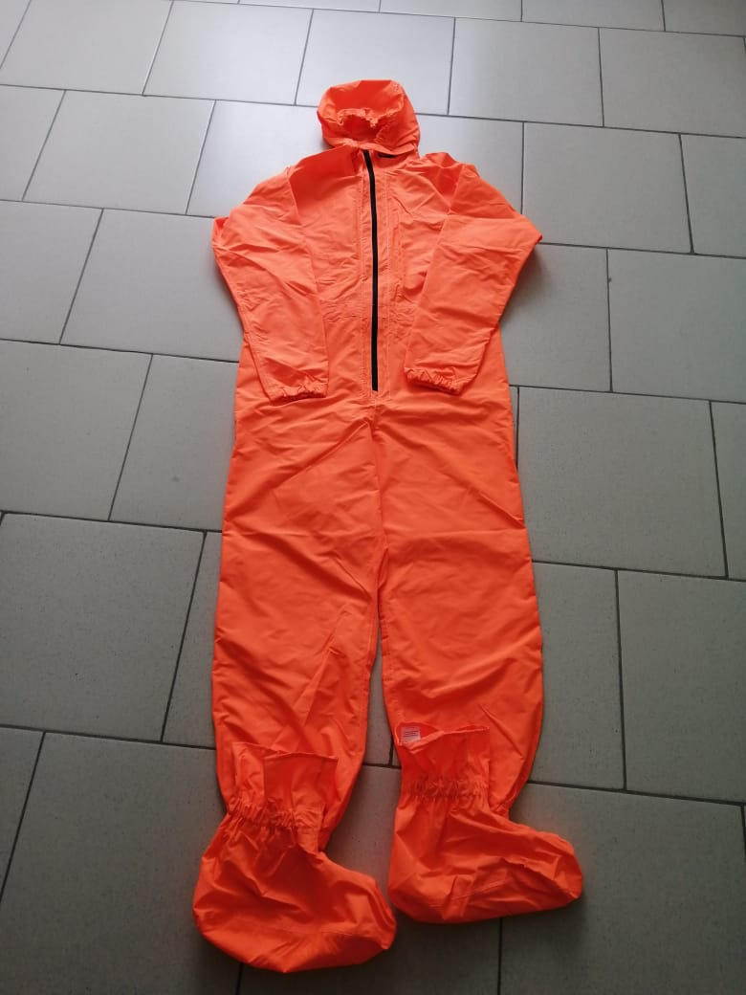
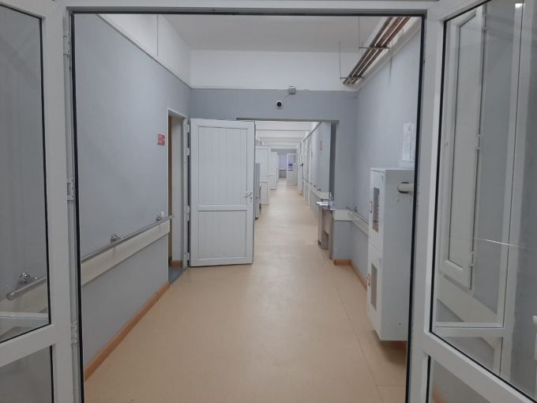
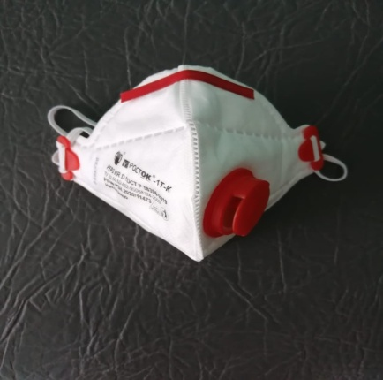
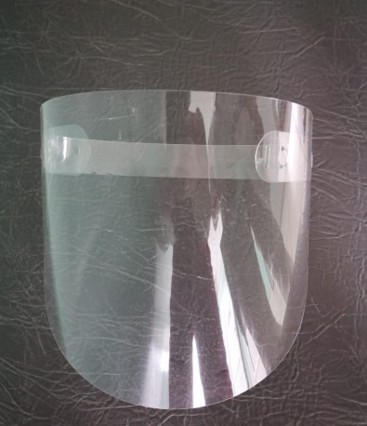
Мероприятия направлены на финансовое обеспечение мероприятий , связанных с предотвращением СOVID-19 (костюмы противочумные, респираторы, выплаты стимулирующего характера)-6775,5 тыс.рублей

Slide 28
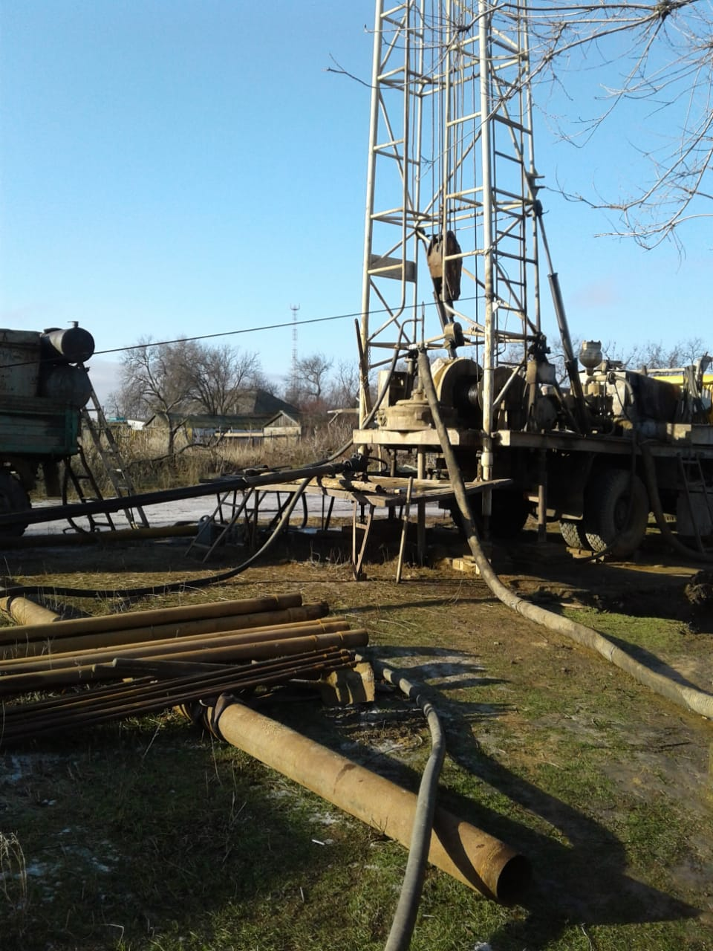
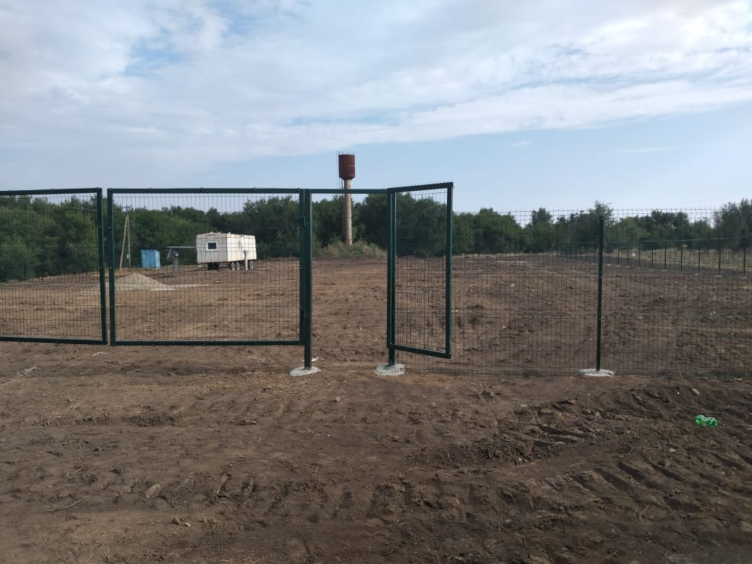
Капитальный ремонт скважин: -х.Черкесский-3,1 млн.рублей; х.Майорский-2,4 млн.рублей; -Х.Гундоровский-0,3 млн.рублей.
Расходы на жилищно-коммунальное хозяйство

Slide 29
.
Расходы на жилищно-коммунальное хозяйство
Разработка ПСД на объекты водоснабжения-
305,0 тыс.рублей
Ремонт участка водопроводной сети п.Красноармейский
860,8 тыс.рублей

Slide 30
.
Приобретение пожарных гидрантов
1159,3 тыс.рублей
Приобретение центробежного насоса
46,2 тыс.рублей

Slide 31
.
Строительство водопровода х.Луганский
130,1 тыс.рублей
Ремонт канализационной сети п.Орловский ул.Калинина
49,0 тыс.рублей

Slide 32
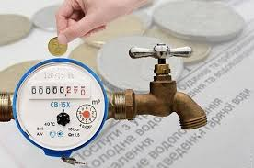
Субсидия на возмещение затрат предприятий водоснабжения
-4000,6 тыс.рублей
Областной бюджет 3816,6 тыс.рублей
Местный бюджет-184,0 тыс.рублей

Slide 33
ДОРОЖНЫЙ ФОНД ОРЛОВСКОГО РАЙОНА ЗА 2021 ГОД
100
Транспортный налог
Межбюджетные трансферты областного бюджета
7,5 млн. руб.
Остатки на
28,3 млн.руб.
8,6 %
32,4 %
26,4 %
01.01.2021
23,0 млн.руб.
Прочие
Акцизы на
нефтепродукты
28,4 млн руб.
32,6 %
ДОХОДЫ
87,2 млн руб.
0,0 %
поступления.
РАСХОДЫ
68,4 млн руб.
Проектные работы
1,9 млн руб.
2,8%
1,9 %
38,7 %
Капитальный
ремонт
26,5 млн руб.
56,6 %
Ремонт и
Строительство и реконструкция
1,3 млн руб.
содержание
38,7 млн.руб.

Slide 34
.
Разработка ПСД на капитальный ремонт путепровода п.Орловский
(1 этап)
1700,0 тыс.рублей
Мероприятия по безопасности дорожного движения
622,0 тыс.рублей

Slide 35
.
Ремонт автомобильной дороги общего пользования "х. Новоегорлыкский-х.Чернозубов« протяженностью 890 м
6 651,6 тыс руб
Капитальный ремонт внутрипоселковой автомобильной дороги по пер. Октябрьский
(от ул. Коммунальная до ул. Комсомольская) в пос. Орловский, протяженностью 1046м
12 840,6 тыс рублей

Slide 36
.
Капитальный ремонт тротуара по пер. П. Конной Армии
(от ул. М. Горького до ул. Коммунальная)
в п. Орловский,
протяженностью 374,3м
1 240,8 тыс. рублей
Капитальный ремонт тротуара по ул. Транспортная
(от пер. Февральский до пер. Чапаевский) в
п.Орловский,
протяженностью 494,8 м
3 381,4 тыс.рублей

Slide 37
.
Строительство тротуара
по ул.Ленина
(от пер. Костенко до пер. Магистральный)
в п. Орловский,
протяженностью 824,7 м
1 313,8 тыс рублей
Капитальный ремонт тротуара
по ул. Коммунальная
(от пер. Чапаевский до пер. Почтовый)
в п. Орловский протяженностью 275,7 м 2 383,6 тыс. рублей

Slide 38
Расходы бюджета Орловского района в 2021 году по Управлению образования-562.3 млн.рублей
Областной
бюджет
352,0
млн.рублей
Местный
бюджет
185,3
млн.рублей
Федеральный
бюджет
24,4 млн.рублей

Slide 39
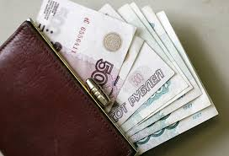
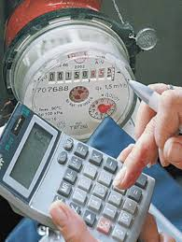
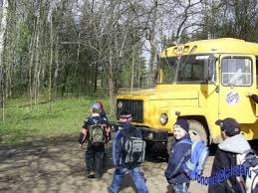
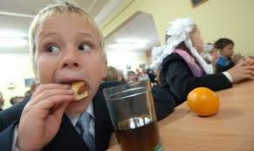
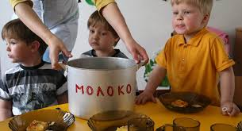
-оплата труда и начисления на оплату труда -52,9 млн.руб. -коммунальные услуги-30,0 млн. руб. -подвоз учащихся-17,3 млн.руб. -питание школьников-7,9 млн.руб -закупка молока и продуктов питания-6,5 млн.рублей

Slide 40
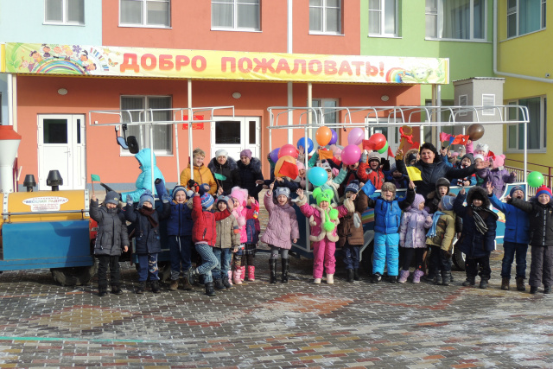
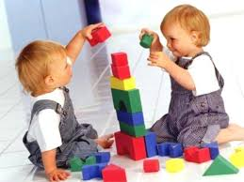
Дошкольное образование- 145,6 млн.рублей
Областной бюджет 76,5 млн.рублей
Местный бюджет 69,1 млн.рублей
Оказали услуги более 1135
воспитанникам

Slide 41
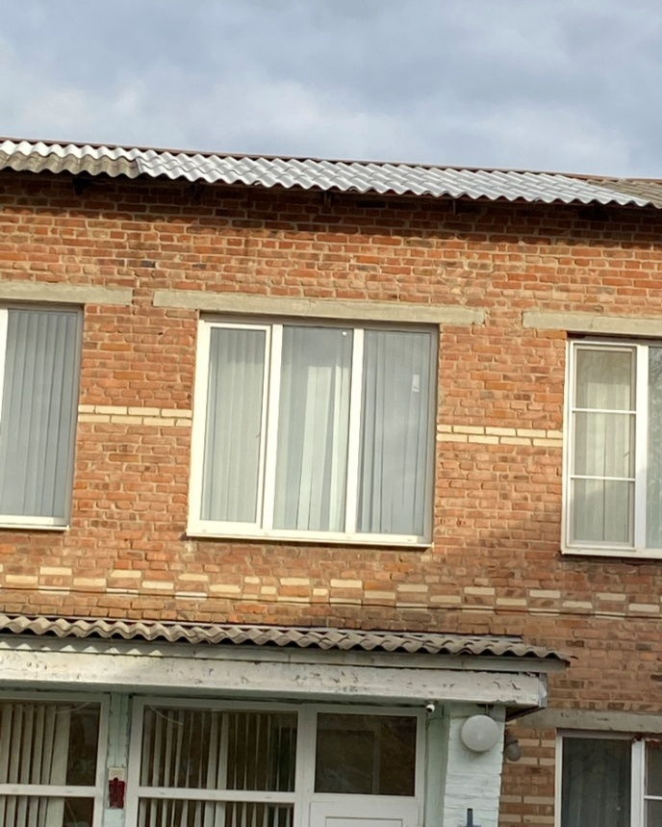
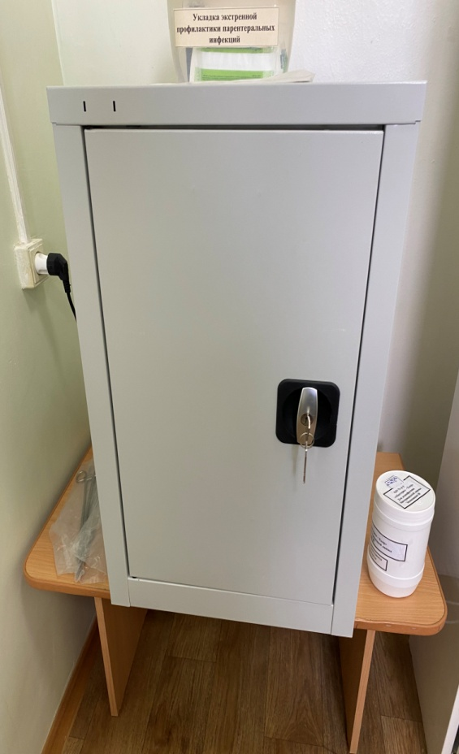
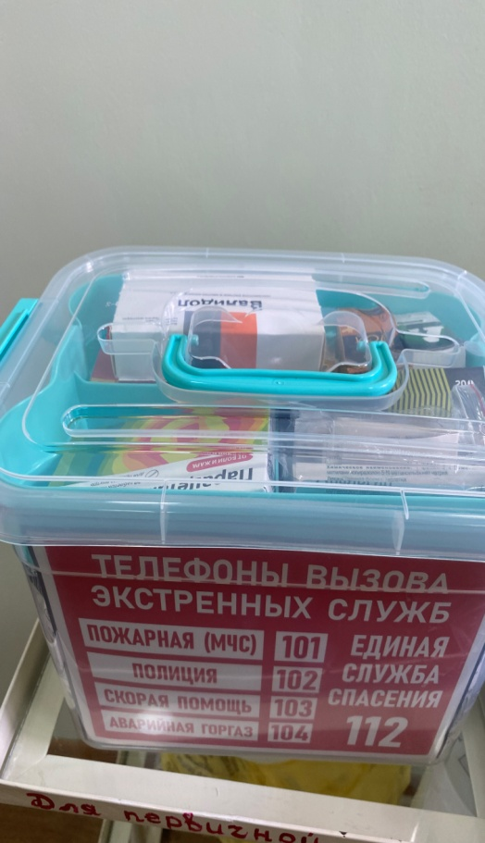
МБДОУ ДС № 1 «Березка» в сумме 1501,4 тыс.руб.:
-приобретение медицинского оборудования-495,1 тыс.рублей;
-ремонт электрооборудования ,пожарной сигнализации, водопроводно-канализационной сети-361,8 тыс.рублей;
-ремонт теневого навеса -173,0 тыс.рублей;
-приобретение оборудования (мебель, учебное пособие, оргтехника)-471,5 тыс.рублей.

Slide 42
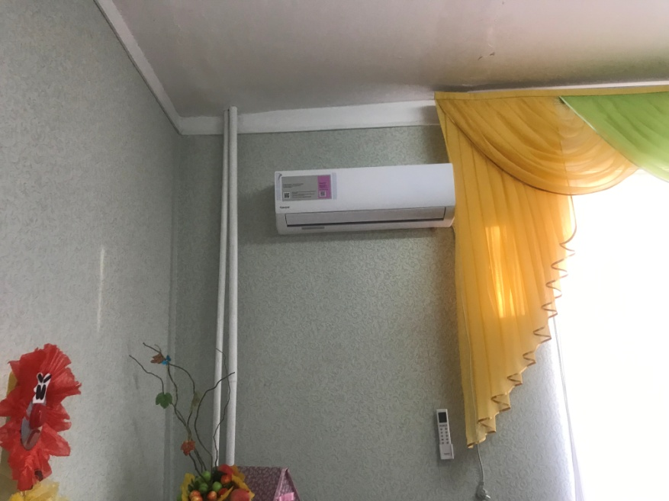
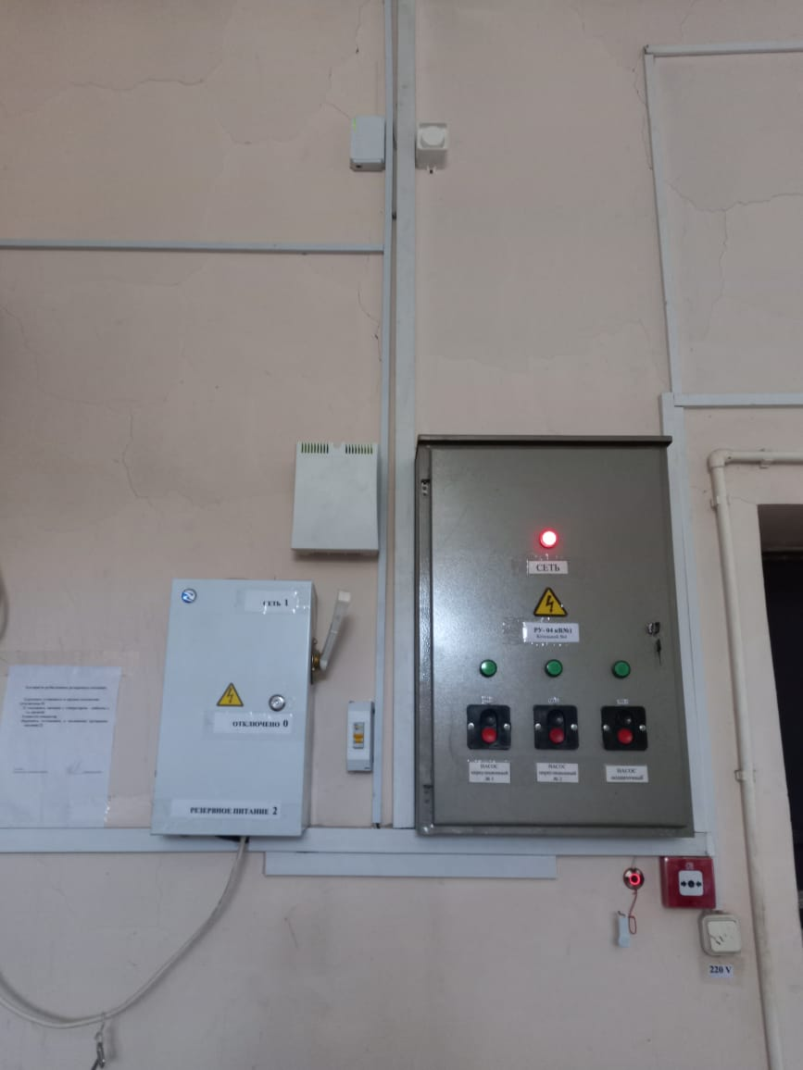
МБДОУ ДС № 2 «Колос» в сумме 1359,3 тыс.руб.:
на проведение ремонта полов-339,5 тыс.рублей;
приобретение медицинского оборудования-348,1 тыс.рублей;
-ремонт электрооборудования ,пожарной сигнализации, отопления, полов -671,7 тыс.рублей.

Slide 43
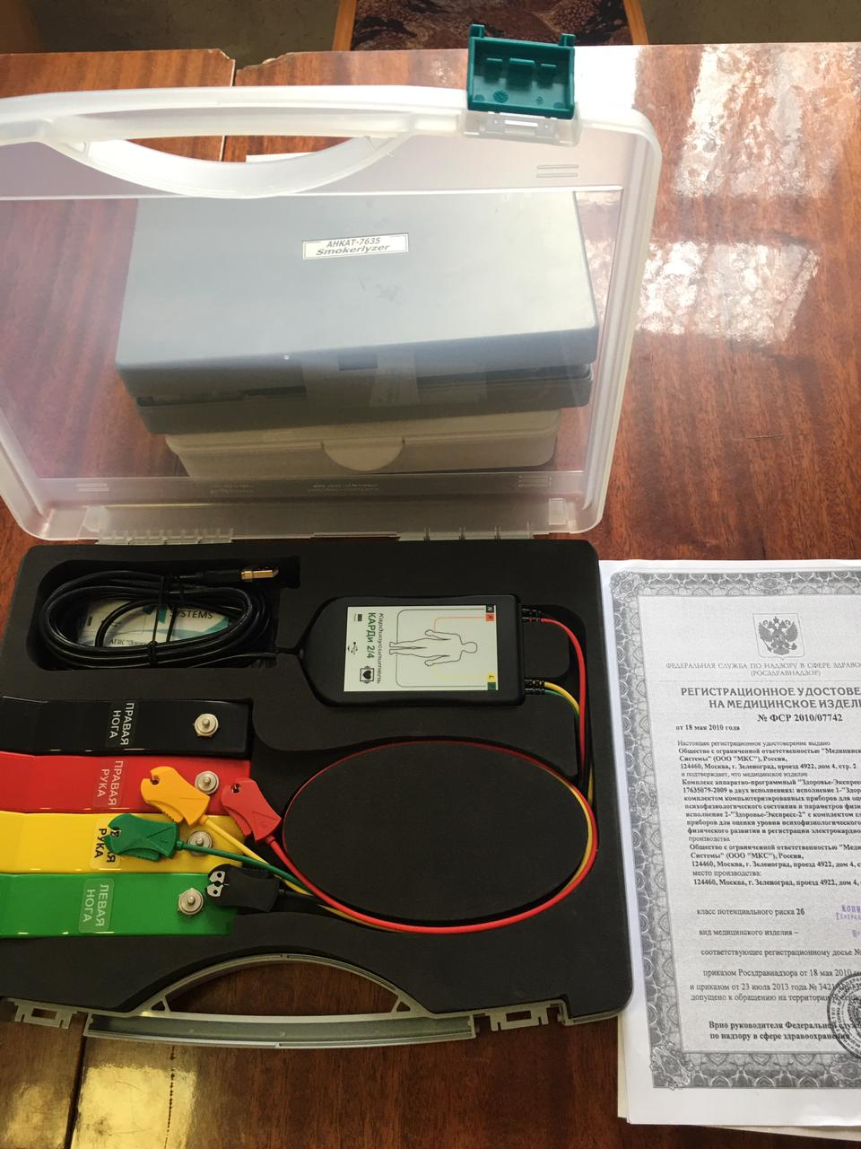
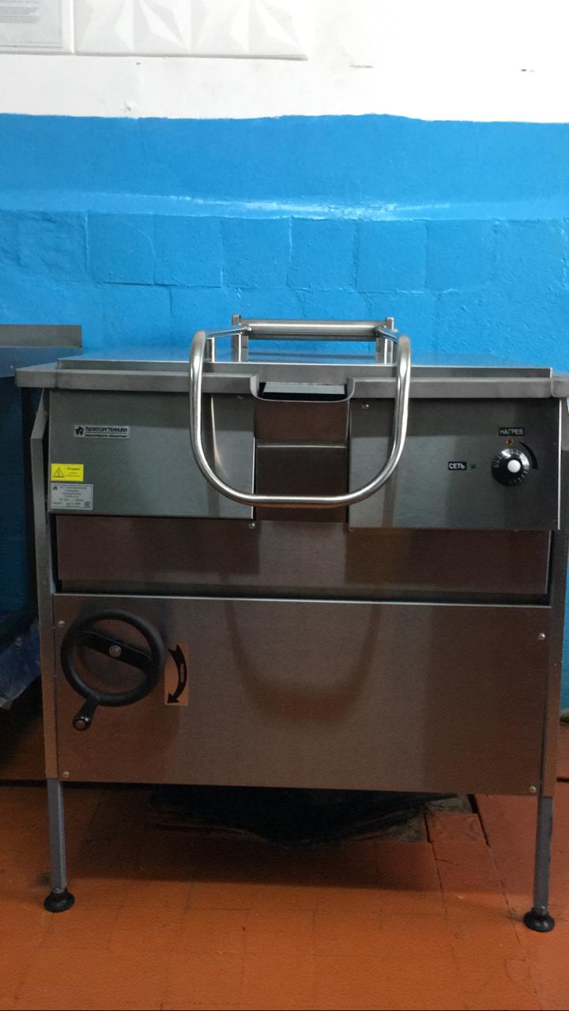
МБДОУ ДС № 11 «Теремок» в сумме 1019,5 тыс.руб.:
-приобретение медицинского оборудования и сплит- систем-465,1 тыс.рублей
-ремонт электрооборудования ,пожарной сигнализации, отопления, канализации, кровли-422,1 тыс.руб.;
-огнезащитная обработка деревянных конструкций -73,4 тыс.рублей
-приобретение спортивного инвентаря-58,9 тыс.рублей

Slide 44
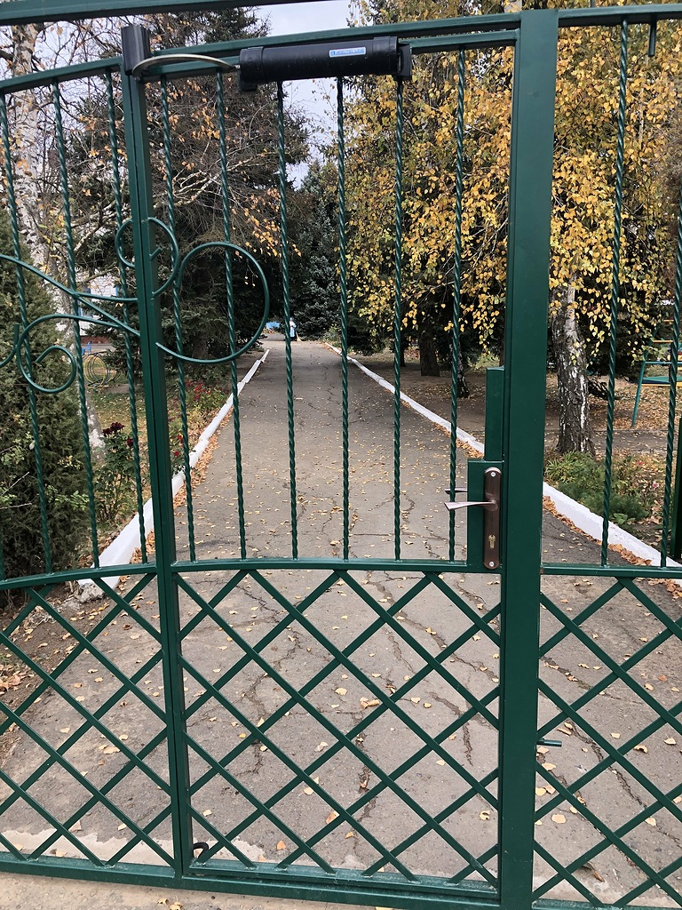
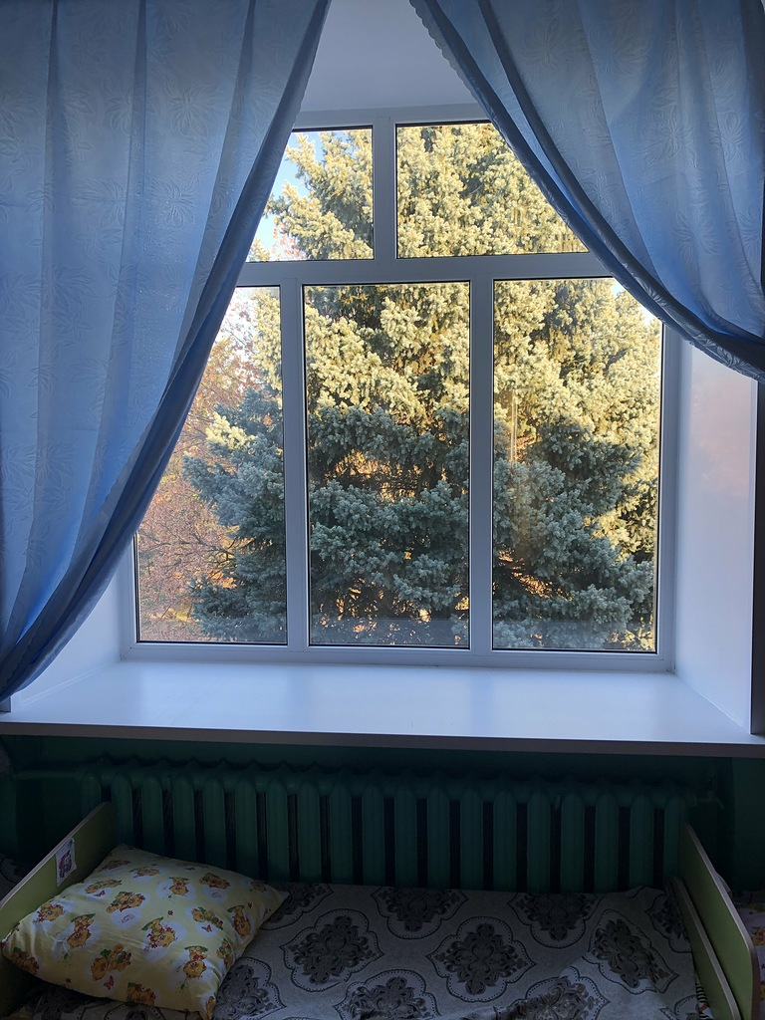
МБДОУ детский сад №12 «Сказка» -1201,1 тыс.рублей
-приобретение медицинского оборудования и сплит- систем-474,8 тыс.рублей
-замена оконных и дверных блоков-599,4 тыс.рублей;
-ремонт электрооборудования ,пожарной сигнализации, полов, потолка, канал.сети, здания -134,3тыс.руб.;
-приобретение оборудования (холодильник, песочница) – 33,5 тыс.рублей;
-ремонт ограждения-93,4 тыс.рублей.
-

Slide 45
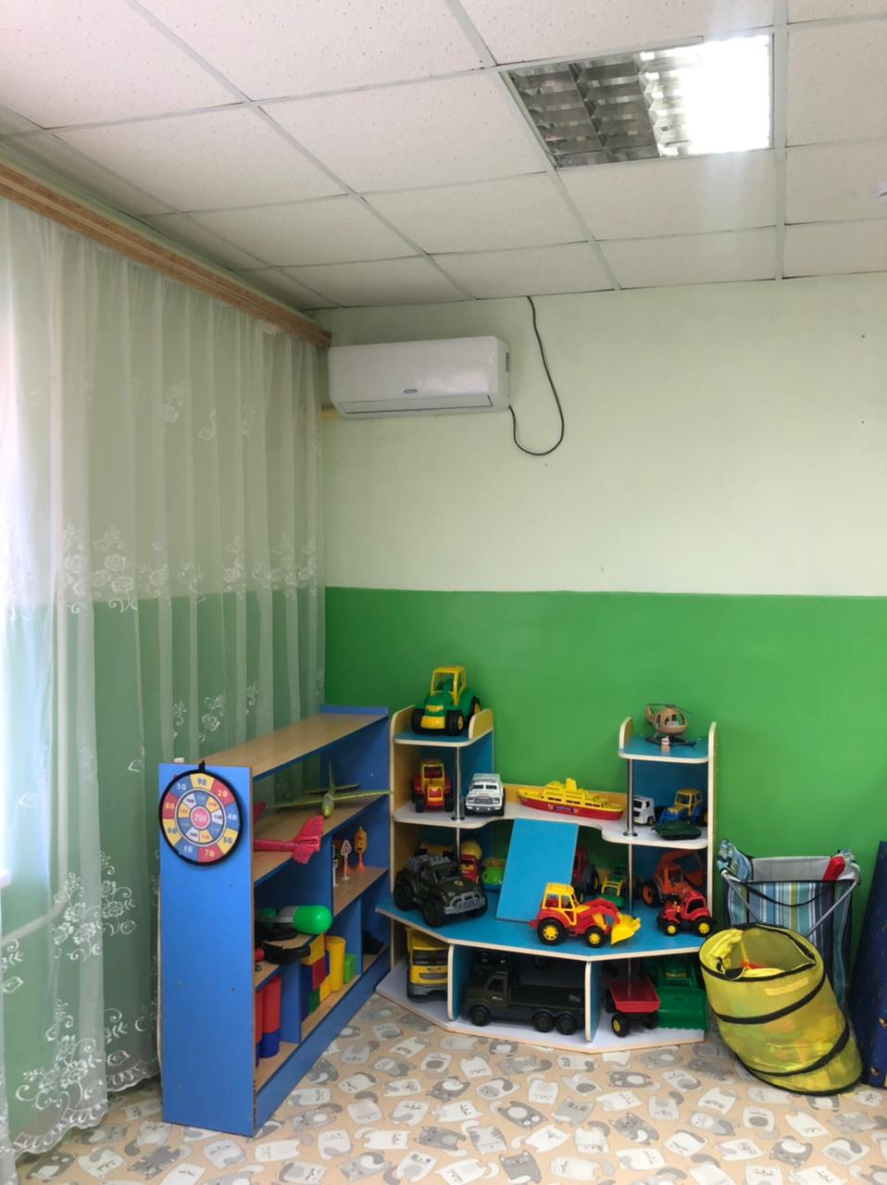
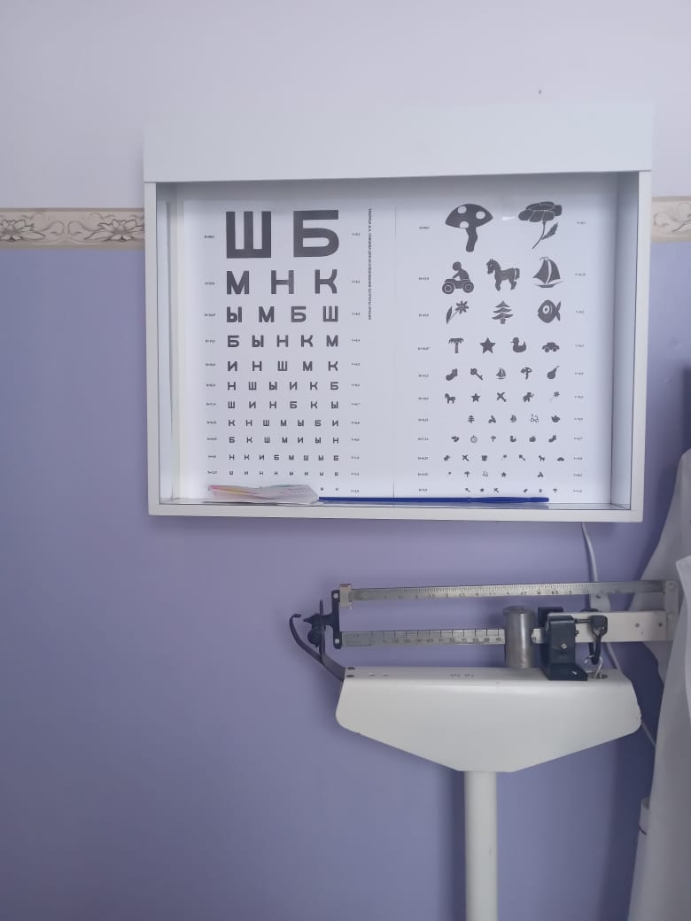
МБДОУ ДС № 6 «Аленький цветочек » х.Луганский
в сумме 812,2 тыс.руб.:
-приобретение медицинского оборудования и сплит- систем-432,7 тыс.рублей;
-ремонт электрооборудования ,потолка, кабинетов -290,1 тыс.руб.;
-приобретение оборудования (интер.доски, стенды, огнетушители)-89,4 тыс.рублей.

Slide 46
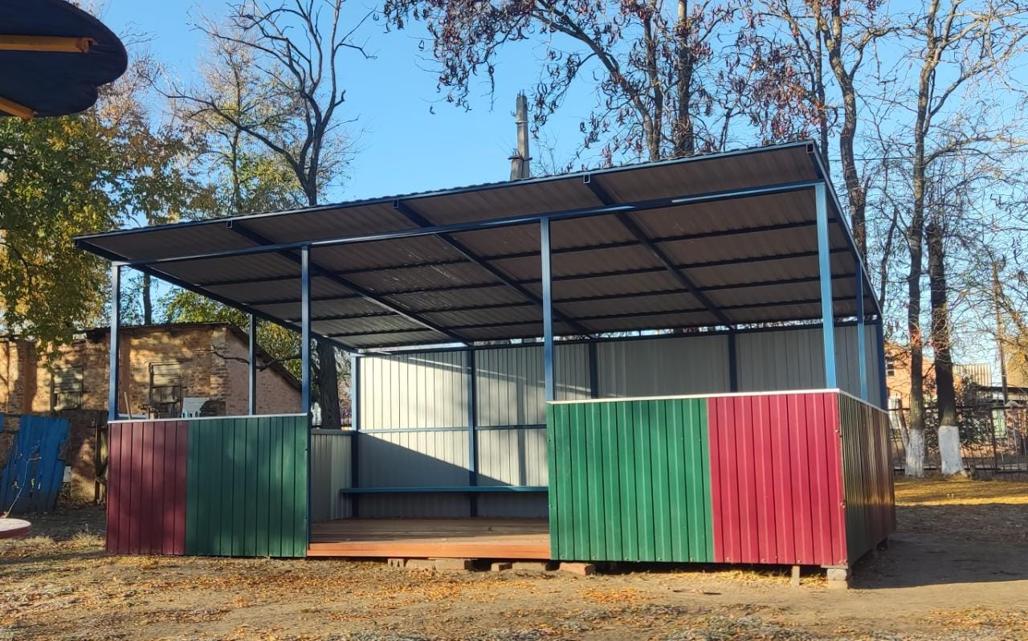
МБДОУ ДС № 7 «Солнышко» п.Красноармейский
в сумме 1584,3 тыс.руб.:
-приобретение медицинского оборудования и сплит- систем-521,5 тыс.рублей;
-монтаж (устройство) теневого навеса -108,5 тыс.рублей;
-замена дверных и оконных блоков-54,6 тыс.рублей;
-ремонт отопления, кабинетов, потолка -189,7 тыс.руб.;
-приобретение оборудования (рециркуляторы, детская мебель, интерактивные доски, оборудование для логопеда)-710,0тыс.рублей

Slide 47
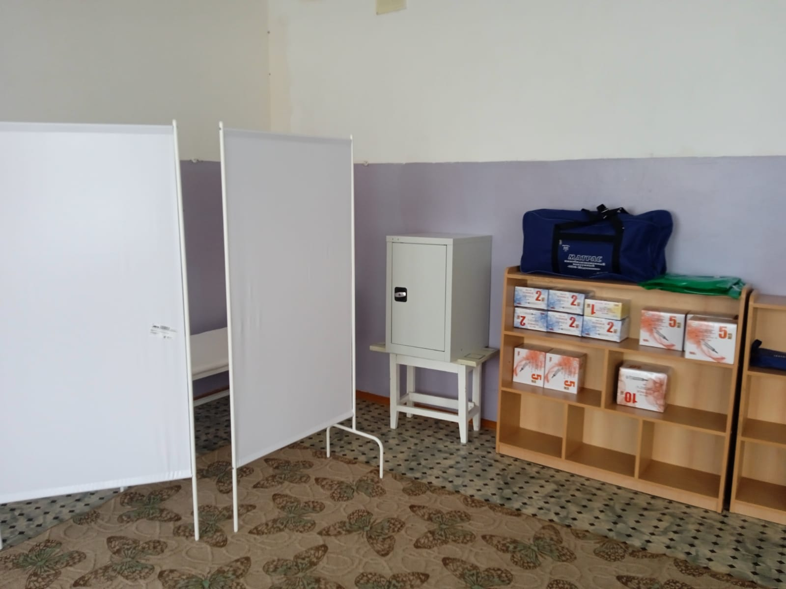
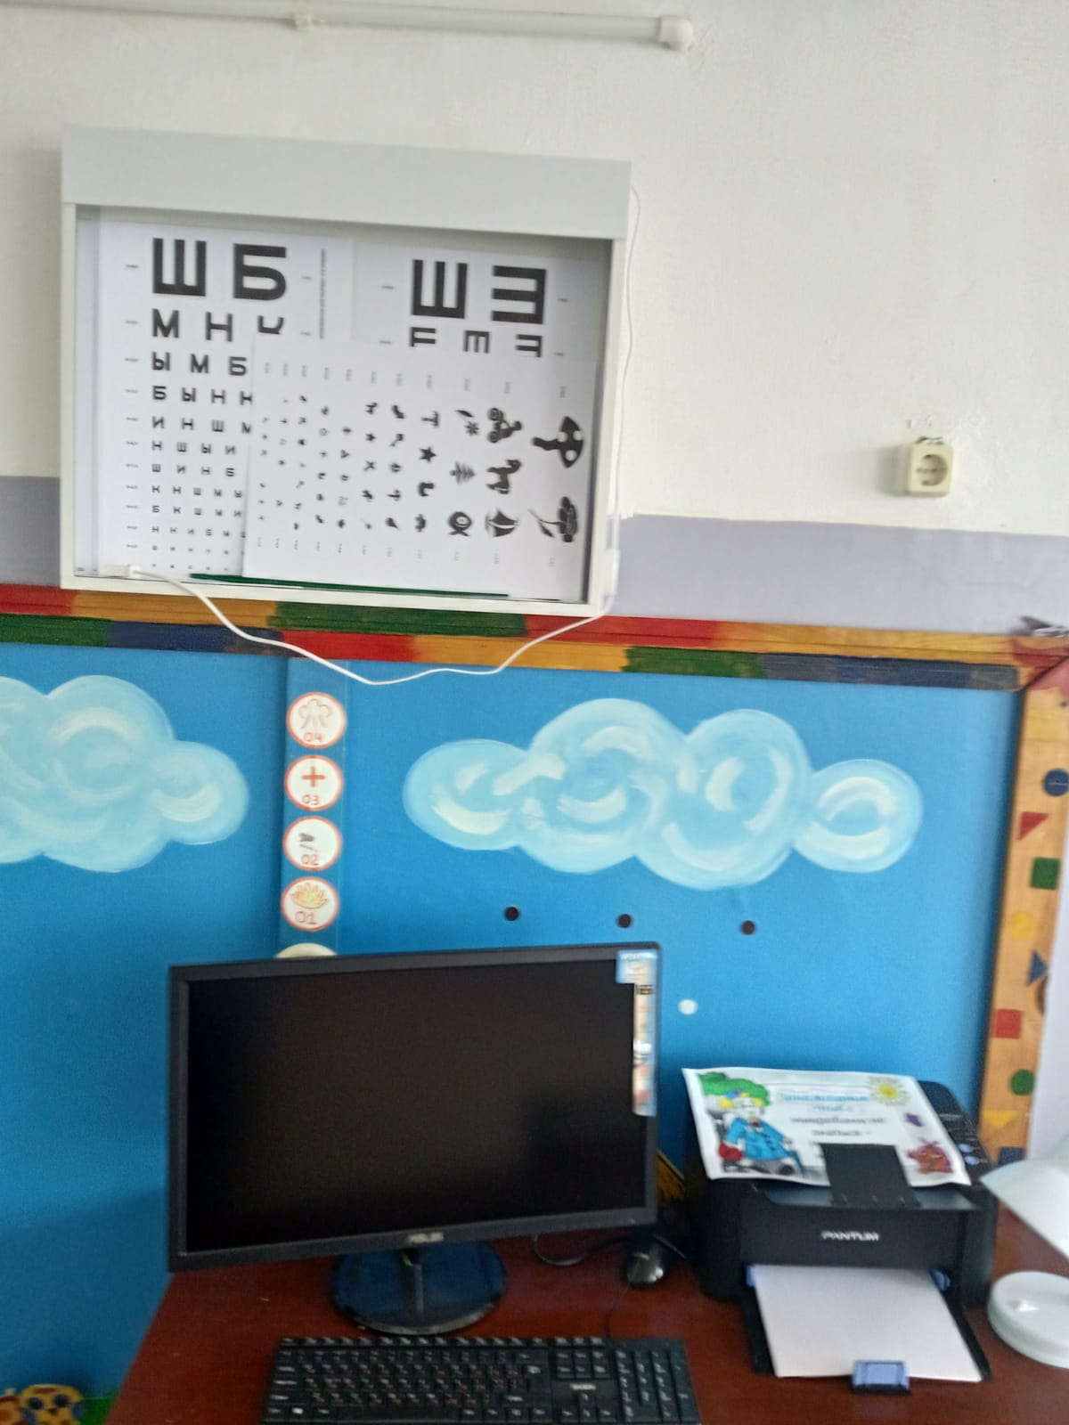
МБДОУ ДС №8 «Аленушка» п.Волочаевский
в сумме 606,6 тыс.руб.:
-приобретение медицинского оборудования и сплит- систем-325,2 тыс.рублей;
-ремонт электрооборудования , пожарной сигнализации, освещения -169,6 тыс.рублей;
-приобретение оборудования ( интерактивная игра, огнетушители )-111,8 тыс.рублей.

Slide 48
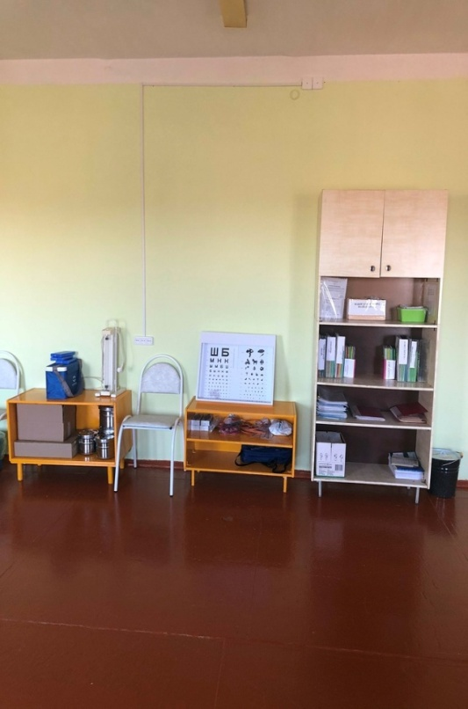
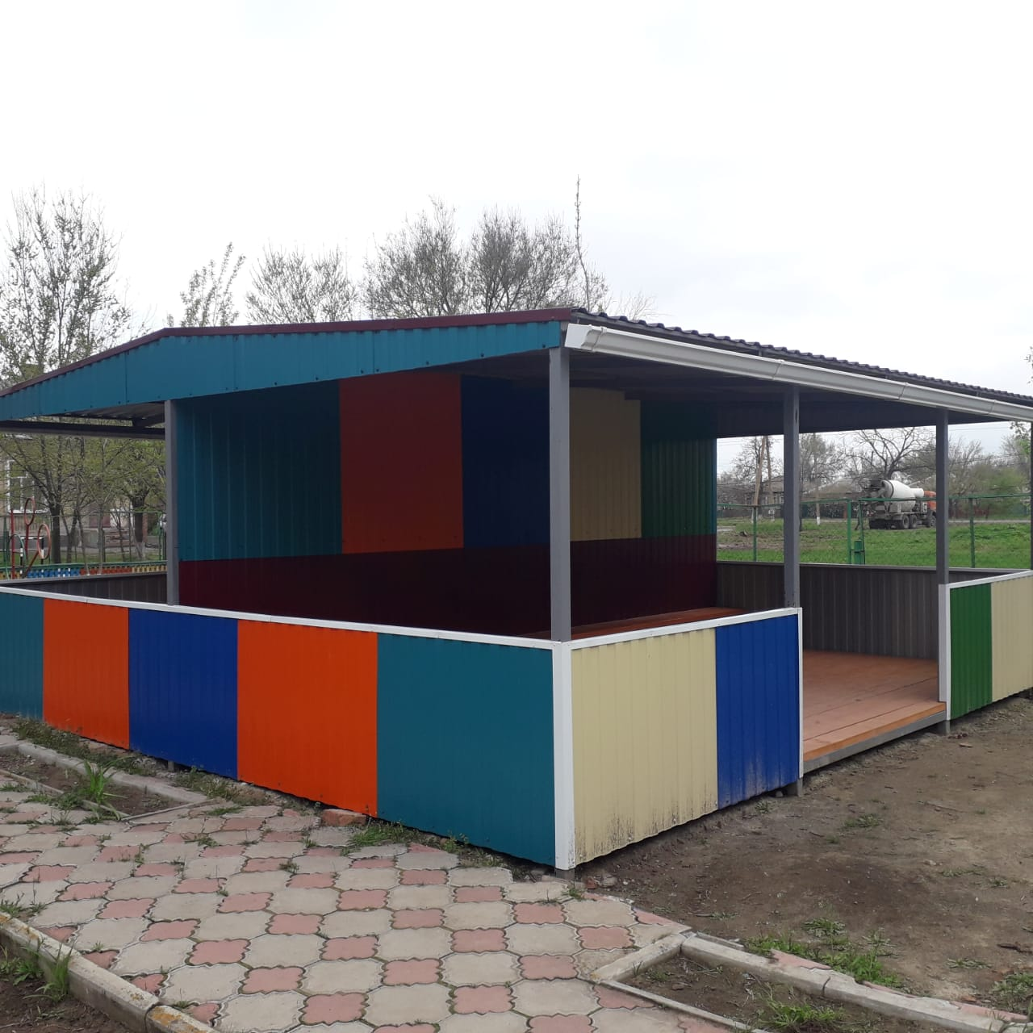
МБДОУ ДС №9 «Солнышко» х.Камышевка
в сумме 799,6 тыс.руб.:
-приобретение медицинского оборудования и сплит- систем-319,4 тыс.рублей;
-капитальный ремонт теневого навеса -217,0 тыс.рублей;
-ремонт системы пожарной сигнализации -91,4 тыс.рублей;
-ремонт электрооборудования, отопления -142,0 тыс.рублей;
-приобретение оборудования ( водогрейка, МФУ)-29,8 тыс.рублей.

Slide 49
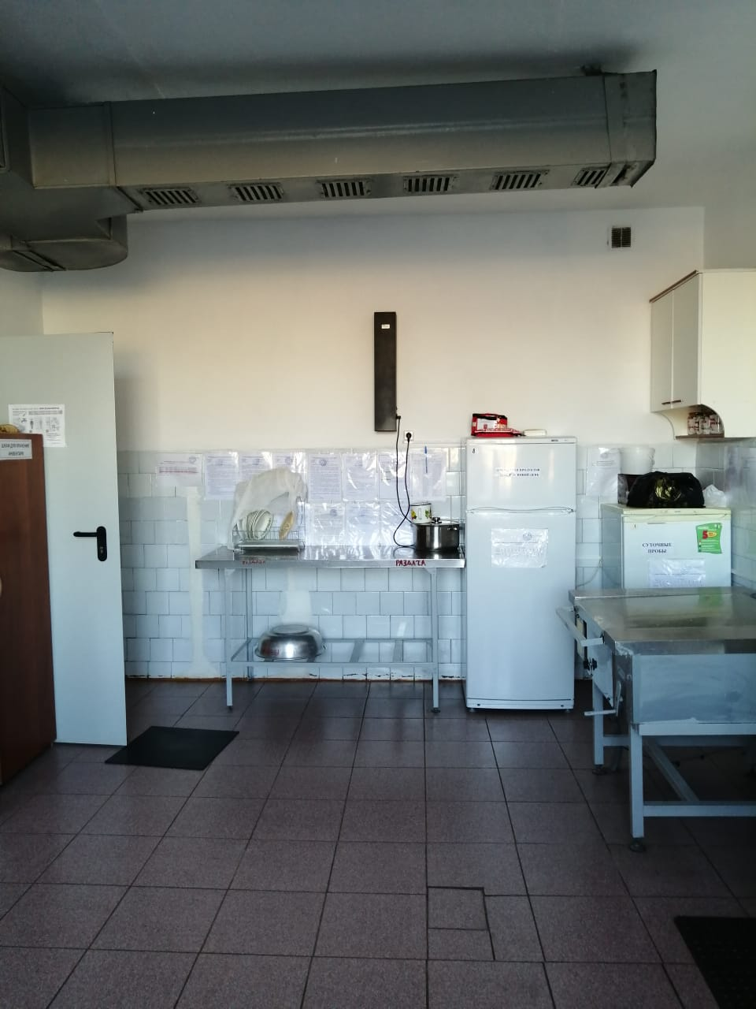
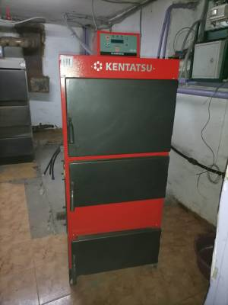
МБДОУ ДС №10 «Радуга» х.Курганный
в сумме 1156,4 тыс.руб.:
-приобретение медицинского оборудования -301,3 тыс.рублей;
-приобретение водонагревательного котла-536,0 тыс.рублей;
-приобретение электрической плиты-24,7 тыс.рублей;
-ремонт системы отопления, электроснабжения, противопожарной -184,1 тыс.рублей;
-приобретение оборудования (МФУ, огнетушители)-110,3 тыс.рублей

Slide 50
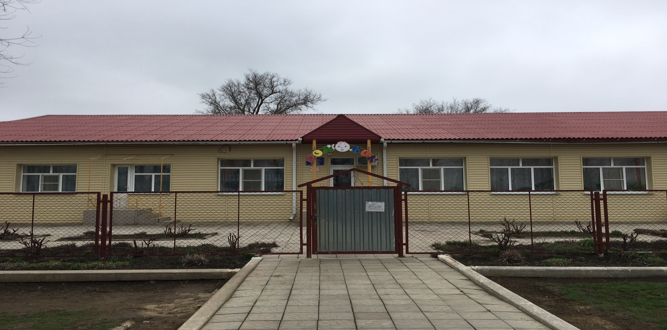
МБДОУ ДС №17 «Колобок» х.Каменная-Балка
в сумме 1158,3 тыс.руб.:
-приобретение медицинского оборудования -433,5 тыс.рублей;
-ремонт кровли-406,0 тыс.рублей;
-ремонт электрооборудования, спил деревьев, замена счетчика-223,6тыс.рублей;
-приобретение оборудования (холодильник, утюг, МФУ, лестница)-95,2 тыс.рублей.

Slide 51
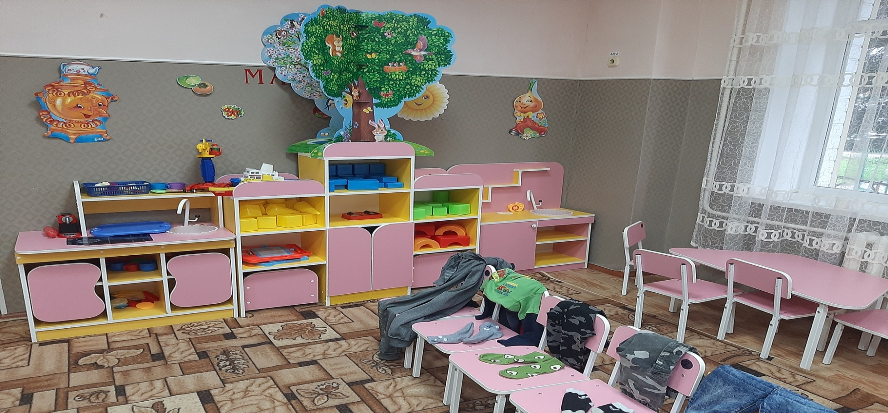
МБДОУ ДС №20 «Родничок» х.Островянский
в сумме 1112,3 тыс.руб.:
-приобретение газового котла +оборудование узла учета-510,0 тыс.рублей;
-обработка деревянных конструкций- 57,6 тыс.рублей;
-приобретение медицинского оборудования-282,7 тыс.рублей;
-приобретение оборудования (детская мебель, компьютер)-262,0 тыс.рублей

Slide 52
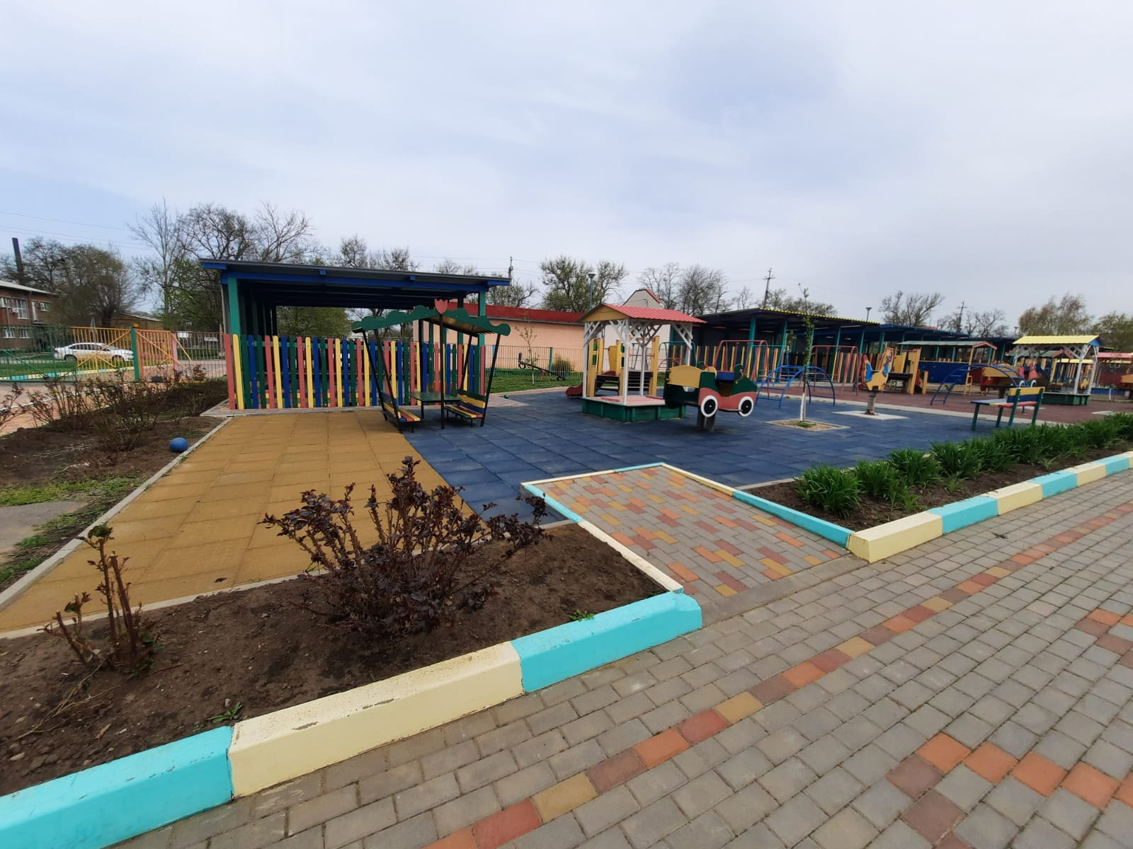
МБДОУ ДС «Веселая планета»
в сумме 1160,5 тыс.руб.:
-ремонт электрооборудования , пожарной сигнализации, отопления, здания, видеонаблюдения, плиточного покрытия-1097,0 тыс.рублей;
-приобретение оборудования (стенды, доски)-63,5 тыс.рублей

Slide 53
Начальное общее, основное общее, среднее общее образование-355,7 млн.рублей
Федеральный и областной бюджет 276,6 млн.рублей
Местный бюджет 79,2 млн.рублей
Оказали услуги более 3328
учащимся

Slide 54
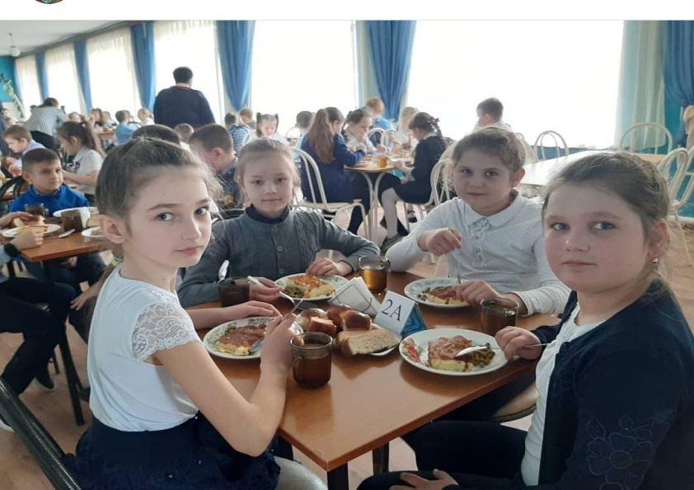
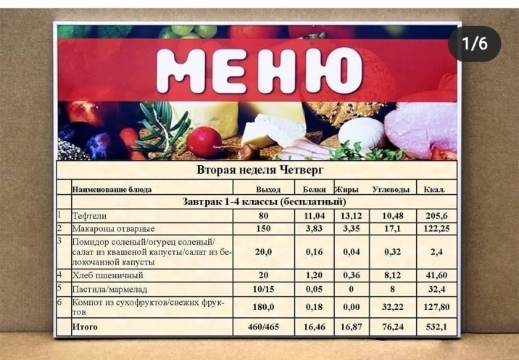
На обеспечение питанием школьников 1- 4 классов
Федеральный бюджет 9156,6 тыс.рублей
Областной бюджет 1374,7 тыс.рублей
10531,3
тыс.рублей

Slide 55
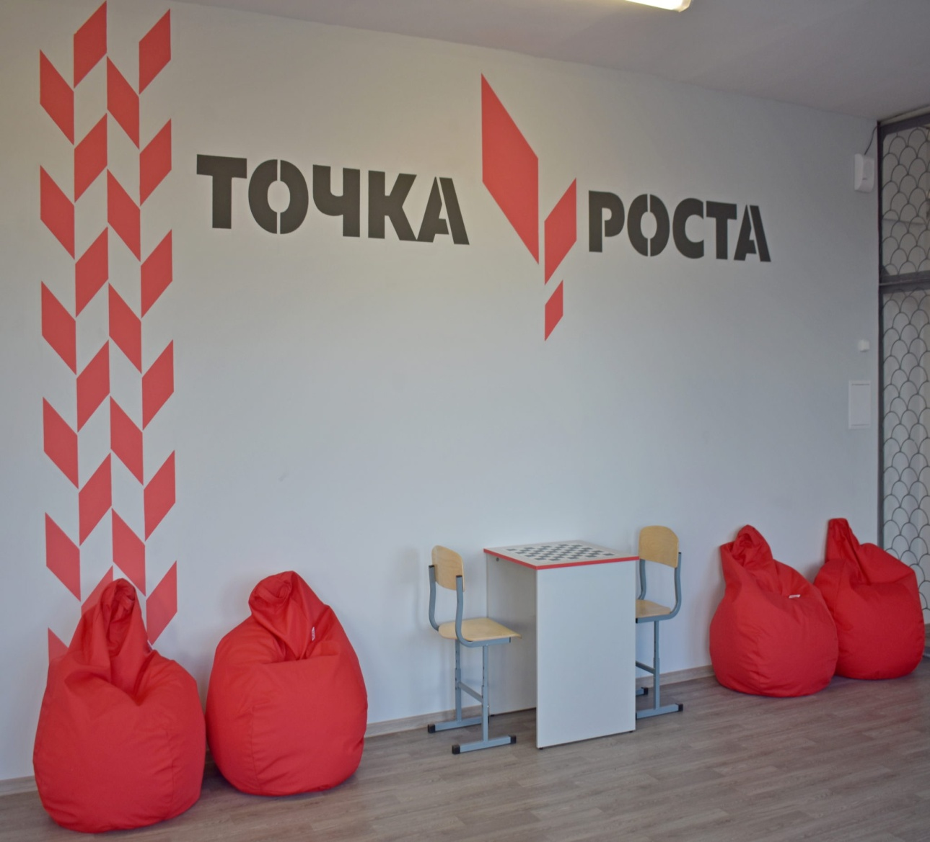
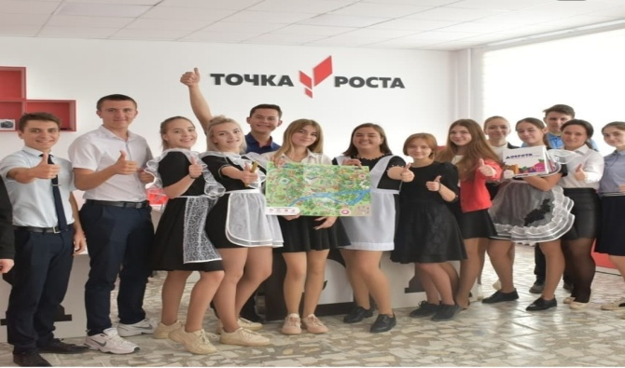
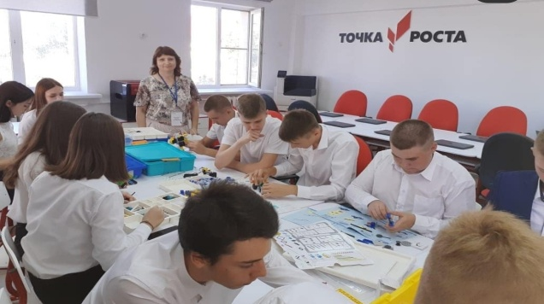
Создание и (обновление) материально-технической базы
Областной бюджет-3156,6 тыс.рублей
МБОУ Майорская СОШ
МБОУ Черкесская СОШ
МБОУ Пролетарская СОШ
МБОУ Широкинская СОШ
Местный бюджет 152,2 тыс.рублей

Slide 56
На ежемесячного вознаграждения за классное руководство израсходовано 14 900,2 тыс.рублей

Slide 57
Средства областного бюджета (резервный фонд Правительства РО)
Приобретение ноутбуков
-450,0 тыс.рублей
МБОУ ОСОШ №1
Приобретение робототехники-350,0 тыс.рублей
МБУ ДО Орловский ДДТ
Приобретение жарочных шкафов и холодильников-
300,0 тыс.рублей
МБОУ Быстрянская СОШ

Slide 58
МБОУ ОСОШ №1 - 2307,3 тыс.рублей - ремонт ограждения-928,7 тыс.рублей; -выборочный капитальный ремонт теплотрассы-136,5 тыс.рублей; -капитальный ремонт кровли (гаражи)- 779,2 тыс.рублей; -устройство наружного водопровода- 331,1 тыс.рублей; -пожарные риски-120,0 тыс.рублей; -мероприятия по возрождению казачества-11,8 тыс.рублей. .

Slide 59
МБОУ ОСОШ №2 - 2432,6 тыс.рублей - ремонт ограждения -560,6 тыс.рублей; -приобретение циркулярного насоса-145,0 тыс.рублей; -огнезащитная обработка кровли-96,8 тыс.рублей; -капитальный ремонт кабеля-277,4 тыс.рублей; -капитальный ремонт отопительной системы-313,5 тыс.рублей; -выборочные капитальный ремонт музейной комнаты, домоводства-687,9 тыс.рублей; -устройство парковочной площадки с ограждения-351,4 тыс.рублей. .

Slide 60
МБОУ ОСОШ №3 -пожарные риски и ремонт пожарной сигнализации- 146,0 тыс.рублей; -ремонт здания, коридоров, электрооборудования-219,3 тыс.рублей.

Slide 61
МБОУ Красноармейская СОШ :
-выборочный кап.ремонт водопровода, канализации- 396,6 тыс.рублей;
-установка пожарного гидранта -83,1 тыс.рублей;
текущий ремонт оборудования, здания, кабинетов-485,7 тыс.рублей. .

Slide 62
МБОУ Каменно-Балковская СОШ :
-капитальный ремонт противопожарного резервуара-218,0 тыс.рублей;
-расходы по возрождению казачества-11,8 тыс.рублей;
-текущий ремонт здания, оборудования-118,5 тыс.рублей. .

Slide 63
МБОУ Волочаевская СОШ :
-приобретение оборудования (газонокосилка)-60,9 тыс.рублей;
-текущий ремонт оборудования, пожарной сигнализации–150,4 тыс.рублей. .

Slide 64
МБОУ Камышевская СОШ :
капитальный ремонт ограждения-460,7 тыс.рублей;
текущий ремонт здания, оборудования-106,3 тыс.рублей.

Slide 65
МБОУ Курганенская СОШ :
-капитальный ремонт кровли школы-1532,2 тыс.рублей;
капитальный ремонт сетей отопления, замена оборудования -272,4 тыс.рублей.

Slide 66
МБОУ Пролетарская СОШ :
ремонт котельной и замена оборудования котельной -1001,1 тыс.рублей;
обновление материально-технической базы (Точки роста)-1034,3 тыс.рублей;
огнезащитная обработка деревянных конструкций -118,6 тыс.рублей;
выборочный капитальный ремонт потолка-130,0 тыс.рублей.

Slide 67
МБОУ Широкинская СОШ :
выборочный ремонт котельной-230,2 тыс.рублей;
монтаж системы видеонаблюдения-192,5 тыс.рублей;
обновление материально-технической базы (Точки роста)-1041,6 тыс.рублей.

Slide 68
МБОУ Островянская СОШ :
текущий ремонт здания, оборудования, видеонаблюдения, спил деревьев-176,4 тыс.рублей. .

Slide 69
МБОУ Быстрянская СОШ :
монтаж АУПС, пожарной сигнализации -218,3 тыс.рублей;
капитальный ремонт системы теплоснабжения-463,9 тыс.рублей.

Slide 70
МБОУ Донская СОШ :
-кап.ремонт электроосветительной системы и эвакуационного освещения-586,0 тыс.рублей;
монтаж противопожарных дверей-83,9 тыс.рублей;
текущий ремонт электроснабжения-89,9 тыс.рублей. .

Slide 71
МБОУ Черкесская СОШ :
-ремонт котельной -250,0 тыс.рублей;
-обновление материально-технической базы (Точки роста)-924,1 тыс.рублей;
-огнезащитная обработка деревянных конструкций-72,2 тыс.рублей
.

Slide 72
МБОУ Майорская СОШ :
-ремонт электроснабжения-70,4 тыс.рублей;
-обновление материально-технической базы (Точки роста)-916,6 тыс.рублей.

Slide 73
Дополнительное образование-29,4 млн.рублей
Областной бюджет 5,6 млн.рублей
Местный бюджет 23,8млн.рублей
Оказали услуги более 2021учащимся

Slide 74
На иные цели для учреждений дополнительного образования :
-приобретение конной амуниции и спортивного инвентаря -585,0 тыс.рублей;
замена оконных блоков СК "Колос"-535,2 тыс.рублей.

Slide 75
На иные цели для учреждений дополнительного образования :
-выборочный капитальный ремонт
отопительной системы СК "Колос«-158,5 тыс.рублей;
-приобретение шкафчиков ДЮСШ-221,4 тыс.рублей.

Slide 76
На иные цели для у
-огнезащитная обработка чердачных помещений конноспортивного отделения-29,9 тыс.рублей;
-замена газового котла в здании СК «Колос»-139,5 тыс.рублей;
-приобретение косилки- 81,1 тыс.рублей;
-сертификация спортивного оборудования-75,0 тыс.рублей;
-спил деревьев около здания СК «Колос» -76,1 тыс.рублей.

Slide 77
Реализация Указов Президента Российской Федерации в 2021 году
Педработники образовательных учреждений общего образования
Прогноз на 2021 год-100%
Фактически сложившая средняя зарплата-31255,31 рубль
Педработники дошкольных образовательных учреждений
Прогноз на 2021 год -100%
Фактически сложившийся уровень-100,0%
Педработники учреждений дополнительного образования детей
Прогноз на 2021 год-100%
Фактически сложившийся уровень-100,0%
Фактически сложившийся уровень-100,0%
Фактически сложившая средняя зарплата-29912,69 рублей
Фактически сложившая средняя зарплата-33818,63 рубля

Slide 78
Меры социальной поддержки отдельных категорий граждан Орловского района
Расходы на предоставление мер социальной поддержки детей-сирот и детей оставшихся без попечения родителей, составили 8,2 млн.рублей
Выплачено пособий 48 детям-сиротам переданным на воспитание в семью опекунов
Выплачено пособий 15 детям-сиротам переданным на воспитание в приемные семьи
Обеспечено бесплатным проездом на транспорте (кроме такси) 48сирот
Расходы на предоставление мер социальной поддержки родителей детей, посещающие дошкольные образовательные организации
составили 5,3 млн.рублей
Выплачено 1089 компенсаций родительской платы за присмотр и уход за детьми в образовательной организации, реализующей образовательную программу дошкольного образования

Slide 79
Управление культуры и спорта-63,5 млн. рублей
организации предоставления дополнительного образования детей
библиотечного обслуживания населения межпоселенческими библиотеками
комплектование и обеспечение сохранности библиотечных фондов
создание условий для обеспечения населения услугами организаций культуры
организации и проведению мероприятий межпоселенческого характера по работе с детьми и молодежью
обеспечению условий для развития на территории района физической культуры и массового спорта

Slide 80
Дополнительное образование детей- 15534.3 тыс.рублей

Slide 81
.
Приобретение сценической обуви 120,0 тыс.рублей
Приобретение сплит-систем
103,6 тыс.рублей

Slide 82
.
Приобретение кресел «Арфа»
120,0 тыс.рублей
Приобретение стульев для оркестра
50,0 тыс.рублей

Slide 83
Реализация Указов Президента Российской Федерации в 2021 году
.
Педработники учреждений дополнительного образования детей
Прогноз на 2021 год-100,0%
Фактически сложившийся уровень-100,0%
Фактически сложившая средняя зарплата- 33 818,42 рублей

Slide 84
На развитие отрасли «Культура» -46,8 млн.рублей
Федеральный бюджет
4654,5
тыс.рублей
Областной
бюджет
319,5
тыс.рублей
Местный
бюджет
41783,5
тыс.рублей

Slide 85
Расходы на реализацию национальных проектов в 2021 году
УКАЗ ПРЕЗИДЕНТА РОССИИ
ОТ 07.05.2018 № 204
«О НАЦИОНАЛЬНЫХ ЦЕЛЯХ
И СТРАТЕГИЧЕСКИХ ЗАДАЧАХ РАЗВИТИЯ РОССИЙСКОЙ ФЕДЕРАЦИИ НА ПЕРИОД
ДО 2024 ГОДА»
4676,5 тыс.рублей
Notes:
5

Slide 86
Расходы на реализацию национальных проектов в 2021 году
МБУК «Орловский РДК»
МБУК Орловская МЦБ»
УКАЗ ПРЕЗИДЕНТА РОССИИ
ОТ 07.05.2018 № 204
«О НАЦИОНАЛЬНЫХ ЦЕЛЯХ
И СТРАТЕГИЧЕСКИХ ЗАДАЧАХ РАЗВИТИЯ РОССИЙСКОЙ ФЕДЕРАЦИИ НА ПЕРИОД
ДО 2024 ГОДА»
100,0 тыс.рублей
100,0 тыс.рублей
Денежные выплаты по 50,0 тыс.рублей
Notes:
5

Slide 87
Комплектование книжных фондов муниципальных библиотек(из всех источников)
Приобретены
сплит-системы
Орловская МЦБ
Капитальный ремонт Орловская МЦБ (отопление, теплотрасса)
865,8 тыс.рублей
60,0
тыс.рублей
1201,0 тыс.рублей

Slide 88
Реализация Указов Президента Российской Федерации в 2021 году
Работники учреждений культуры
Прогноз на 2021 год -100.0 %
Фактически сложившийся уровень-100,2 %
Фактически сложившая средняя зарплата-31 193,57 руб.

Slide 89
Расходы на мероприятия в сфере культуры-782,6 тыс.рублей

Slide 90
Физическая культура и спорт 1010,6 тыс.рублей

Slide 91
Разработчик и ответственный исполнитель -Управление cоциальной защиты населения
Муниципальная программа Орловского района «Социальная поддержка граждан»
Муниципальная программа Орловского района «Доступная среда»
ВСЕГО 462164.5 тыс.рублей

Slide 92
На исполнительно-распорядительные функции
всего 17117,4 тыс.рублей
Местный бюджет-2199,7 тыс.рублей
Обслуживание газопровода;
Диспансеризация муниципальных служащих
Налоги; прочие расходы
Коммунальные услуги; Обслуживание пожарной сигнализации

Slide 93
Капитальный ремонт здания УСЗН ( ремонт стен, потолков, лестничного пролета, замена дверей ) 1116,1 тыс.рублей 1 ЭТАЖ
До ремонта
После ремонта

Slide 94
2 этаж здания УСЗН
До ремонта
После ремонта

Slide 95
Капитальный ремонт дымовых и вентиляционных каналов 92,8 тыс.рублей
До ремонта
После ремонта

Slide 96
На исполнительно-распорядительные функции
за счет областных субвенций
Оплата труда-11991,0 тыс.рублей
Материальные затраты -796,8 тыс.рублей
12787,8 тыс.рублей

Slide 97
.
Приобретение компьютерной техники-194,6 тыс.рублей
Аттестация информационных систем
1944,3 тыс.рублей

Slide 98
МБУ «Центр социального обслуживания»
Областной бюджет 77690,0 тыс.рублей
Местный бюджет 1636,4 тыс.рублей
ВСЕГО 79509,8 тыс.рублей

Slide 99
Содержание мобильных бригад, осуществляющих доставку лиц старше 65 лет
Областной бюджет 137,5 тыс.рублей
Местный бюджет 6,6 тыс.рублей
ВСЕГО
137,5 тыс.рублей

Slide 100
Расходы по обеспечению мер соцподдержки ветеранам труда, ветеранам труда РО, сельским специалистам, реабилитированным, труженикам тыла составили в 2021 г -72051,9 т. руб.
На поддержку детей из многодетных семей по выплате компенсаций на ЖКУ по региональным стандартам, а также на ежемесячные денежные выплаты на приобретение школьной формы, проезда и приобретение лекарственных препаратов детям до 6 лет в 2021г выделено средств на сумму- 8339,2 т. руб. Размер пособия на приобретение школьной формы, проезда и приобретение лекарственных препаратов детям до 6 лет в 2021 году –453,0 руб.
На обеспечение МСП детей 1-2 г жизни из малоимущих семей для приобретения специальных молочных продуктов детского питания расходовано 4121,1 тыс. руб. Размер пособия в 2021 году — 906,0 руб.

Slide 101
Расходы по выплате ежемесячного пособия на ребенка в 2021г составили – 23475,4 т. руб.
Размер пособия составляет 453 руб., на детей одиноких матерей- 906 руб., на детей, родители которых уклоняются от уплаты алиментов и на детей военнослужащих срочной службы составляет-680 руб.
Расходы по выплате регионального материнского капитала составили в 2021 г — 6300,7 т. руб. Размер выплаты составляет 125775,0 рублей.
Расходы на выплату ежемесячной денежной выплаты на полноценное питание беременным женщинам из малоимущих семей, кормящим матерям и детям до 3-х лет из малоимущих семей составляет в 2021 году- 3566,4 т. руб.

Slide 102
Расходы на выплату ежемесячного пособия на третьего ребенка или последующих детей составили 24513,2 т.руб. Размер выплаты в 2021г составлял — 9286,0 руб.
На организацию и обеспечение отдыха и оздоровления детей расходовано в 2021 г- 5994,8 т. руб. На транспортные услуги по доставке детей из малоимущих семей в детские оздоровительные лагеря и санатории за счет местного бюджета израсходовано 669,6 т.руб.
На обеспечение МСП по выплате адресных субсидий на оплату жилья и коммунальных услуг расходы составили — 3783,4 т. руб.

Slide 103
Расходы на выплату ежемесячного пособия на ребенка военнослужащего, проходившего военную службу(на детей до 3-х лет) составили-3566,4 т.руб.
Расходы на выплату единовременного пособия при рождении ребенка и ежемесячные пособия по уходу за ребенком в возрасте до полутора лет – 21767,9 т.руб.
Расходы на выплату ежемесячного пособия в связи с рождением (усыновлением) 1 ребенка составили 29431,5 т.р.
Компенсация расходов по оплате жилищно-коммунальных услуг, оказываемых отдельным категориям граждан из числа ветеранов и инвалидов. В 2021 год расходы составили- 18936,2 т.руб.

Slide 104
Компенсация страховых премий по договору обязательного страхования гражданской ответственности владельцев транспортных средств инвалидам. В 2021 год расходы составили — 10,3 т.руб.
На выплату ежегодной денежной выплаты гражданам, награжденным нагрудными знаками «Почетный донор СССР», «Почетный донор России» израсходовано в 2021 г.- 381,4 т.руб.
На ежемесячную выплату на детей в возрасте от трех до семи лет включительно выделено в 2021 году 137590,1 т.руб

Slide 105
Расходы бюджета Орловского района в 2021 году направлены в форме иных межбюджетных трансфертов бюджетам сельских поселений
в объеме 74,0 млн. рублей
(в том числе дотация 48,6 млн.рублей):
Проведение выборов (прочее)– 3598,7 тыс. рублей
Мероприятия по благоустройству–
12537,5 тыс. рублей
Мероприятия по ремонту учреждений и укреплению МТБ
– 8972,1 тыс. рублей
Notes:
Новый слайд

Slide 106
.
Расходы по проекту «Инициативное бюджетирование»
Ремонт СДК «Гундоровский»-
1669,1 тыс.рублей
Ремонт освещения, кресла СДК «Курганенский»
1789,0 тыс.рублей

Slide 107
Благоустройство общественных территорий п.Красноармейский (1 этап)-12074,5 тыс.рублей

Slide 108
.
Ремонт кровли администрации Камышевского сельского поселения-
803,1 тыс.рублей
Ремонт Гундоровского СДК (приобретение котлов, ремонт системы отопления)
1961,7 тыс.рублей

Slide 109
.
Ремонт СДК х.Греково-
1923,6 тыс.рублей
Ремонт Островянского СДК (потолок, освещение)
535,6 тыс.рублей

Slide 110
.
Проведены проектные работы для газификации земельных участков для многодетных семей Луганское сельское поселение
100,0 тыс.рублей
Изготовление ПСД (Донское, Островянское, Пролетарское с/п)
291,0 тыс.рублей

Slide 111
Министерство финансов Ростовской области
Выполнение
стратегических
задач в секторах
муниципальной
ответственности
Эффективная
бюджетная и
налоговая политика
Обеспечение
сбалансированности
бюджета Орловского района
Notes:
31

Slide 112
Контактная информация
Финансовый отдел Администрации Орловского района
347510, Ростовская область, п.Орловский ул.Пионерская 75
Руководитель: Заведующий финансовым отделом Администрации Орловского района
–Лячина Елена Анатольевна
Тел.(факс) : (86375) 31-7-37,
E-mail: rayfo@orlovsky.donland.ru
График (режим) работы:
понедельник – пятница – 9.00 – 17.00;
предпраздничные дни – 9.00 – 16.00;
суббота и воскресенье – выходные дни;
перерыв – 12.00 – 13.00.
График приема: последний понедельник месяца с 14 до 15 часов

